Slide 1
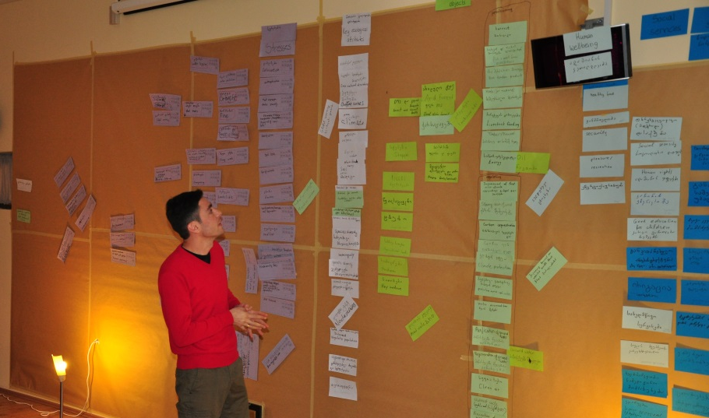
Avaliação do status atual dos objetos de biodiversidade
© Christina Lehmann 2014
Fase II
Análise sistêmica de vulnerabilidade e risco
Passo 5

Slide 2
Créditos e condições de uso
© Centre for Econics and Ecosystem Management, 2014
O Centre for Econics and Ecosystem Management recomenda fortemente que esta apresentação seja dada por especialistas familiarizados com o processo da gestão adaptativa em geral (especialmente como desenvolvidos pelas Parcerias das Medidas de Conservação dos Padrões Abertos para as Práticas de Conservação), bem como o método MARISCO si.
Você é livre para compartilhar esta apresentação e adaptá-la para o seu uso sob as seguintes condições:
Você deve atribuir o trabalho da forma especificada pelos autores (mas não de forma a sugerir
que estes o apoiam, ou a maneira que você usa a obra).
Você não pode utilizar esta obra para fins comerciais.
Se você alterar, transformar ou ampliar esta obra, você deve remover o logo do Centre for
Econics and Ecosystem Management, e você pode distribuir a obra resultante somente sob as
mesmas ou semelhantes condições que este.
Esse material foi criado sob a liderança e responsabilidade de Prof. Dr. Pierre Ibisch e Dr. Peter Hobson, co-diretores do Centre for Econics and Ecosystem Management, o qual foi juntamente estabelecido por Eberswalde University for Sustainable Development e Writtle College. Compare: Ibisch, P.L. & P.R. Hobson (eds.) (2014): The MARISCO method: Adaptive MAnagement of vulnerability and RISk at COnservation sites. A guidebook for risk-robust, adaptive, and ecosystem-based conservation of biodiversity. Centre for Econics and Ecosystem Management, Eberswalde (ISBN 978-3-00-043244-6). 195 pp. – A apresentação de PowerPoint foi criada por Jamie Call, Christina Lehmann e Pierre Ibisch, e traduzida para o português por Sara Silva de Oliveira. Os autores dos gráficos e fotografias são indicados nos slides correspondentes. Apoiado pelo Deutsche Gesellschaft für Internationale Zusammenarbeit (GIZ) GmbH em nome de Bundesministerium für wirtschaftliche Zusammenarbeit und Entwicklung (BMZ).

Slide 3
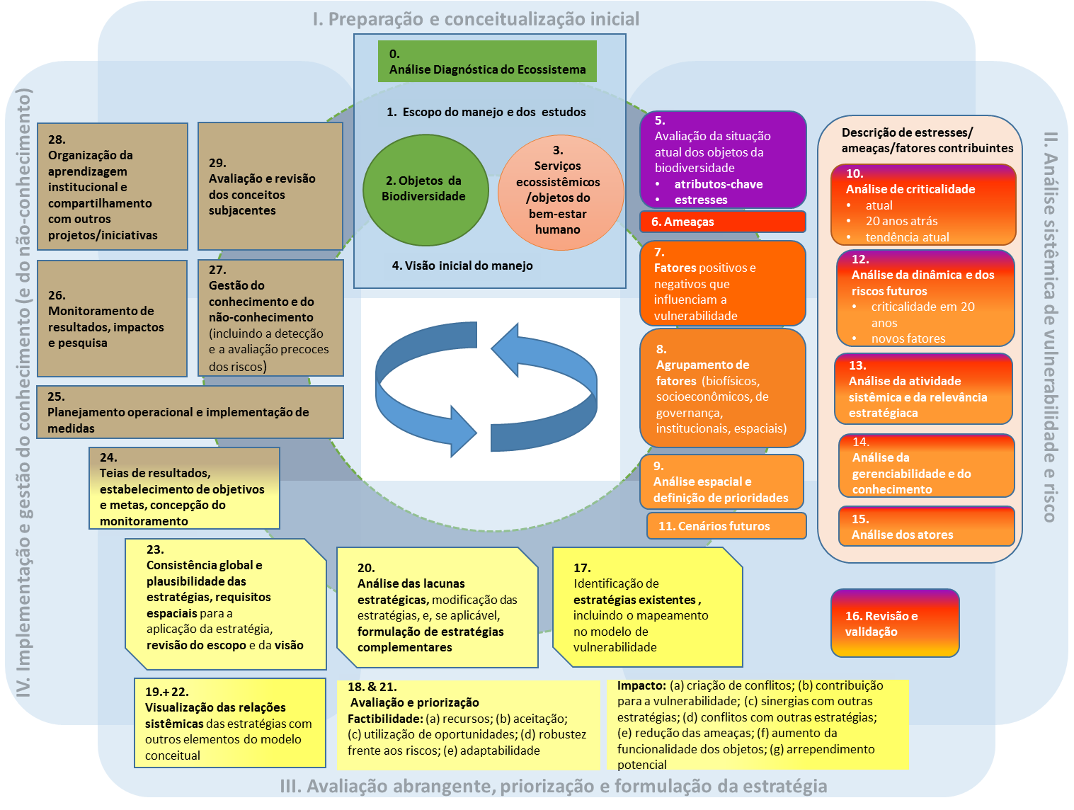

Slide 4
Objetivos de aprendizado
Os participantes possuem uma compreensão clara dos termos “atributos ecológicos chave” e “estresses”
Eles reconhecem e são aptos para explicar o uso da definição e avaliação de atributos ecológicos chave e estresses a fim de avaliar o status atual da funcionalidade dos objetos de conservação da biodiversidade
Além disso, os participantes possuem as habilidades para facilitar o processo de identificação dos atributos ecológicos chave, encontrando bons indicadores para medir seus status atuais e determinar seus desejos de status futuros.
Os participantes possuem o conhecimento e habilidades para identificar estresses relevantes para os objetos de conservação com um time, tanto quanto para explicar o papel dos atributos ecológicos chave e estresses ao avaliar as vulnerabilidades dos objetos de conservação.

Slide 5
Sumário
O que é uma avaliação do status atual dos objetos de biodiversidade?
Por que nós avaliamos o status atual dos objetos de biodiversidade?
Como nós avaliamos o status atual dos objetos de biodiversidade?
Parte a) Determinação dos atributos ecológicos chave e funcionalidade dos sistemas almejados?
Parte b) Identificação de estresses atuais que reduzem a viabilidade e integridade dos alvos da biodiversidade
Dicas Práticas

Slide 6
O que é uma avaliação do status atual dos objetos de biodiversidade?
Primeira parte da vulnerabilidade sistêmica e análise de risco
Identificação dos elementos mais concretos que garantem a funcionalidade eficiente e resiliente dos ecossistemas
Atributos ecológicos chave relacionados com os respectivos objetos de biodiversidade
Estresses são as degradações experienciáveis dos atributos ecológicos chave

Slide 7
A funcionalidade de um ecossitema
... É um estado de um sistema que é caracterizado pelas interações biológicas e ecológicas dos componentes que contribuem para e eficiência e resiliência do sistema.
Sem estresse = alta funcionalidade = resiliência
Baixa funcionalidade de um sistema = sistema inclinado a deslocar e mudar
Alta funcionalidade de um sistema = Sistema “saudável”
Meta de conservação
A ser mencionado:
Em realidade, um certo nível de distúrbio e estresse correspondente está sempre conduzindo a evolução e adaptação dos sistemas biológicos e ecológicos (e é até necessário para que eles possam desenvolver suas capacidades adaptativas).

Slide 8
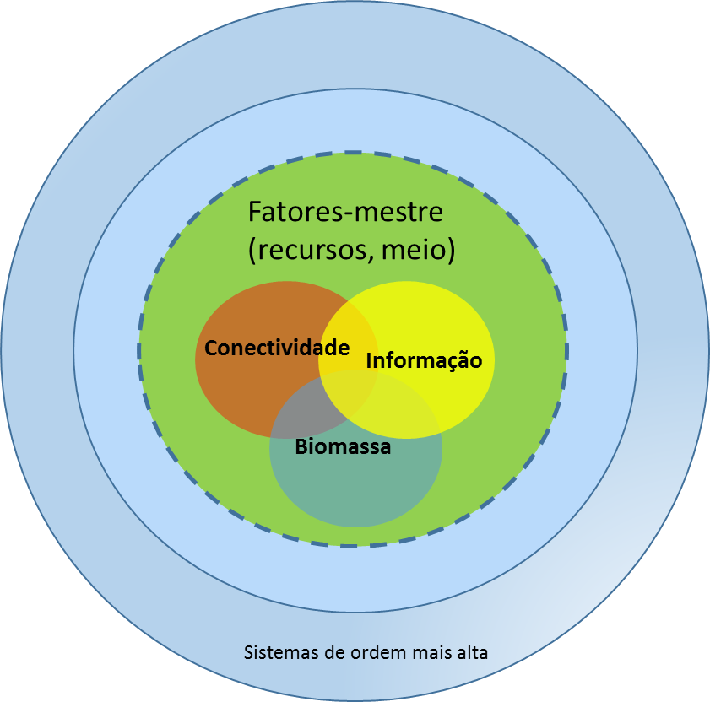
Atributos Ecológicos Chave
Elementos básicos e propriedades de sistemas ecológicos
Eles mantém a função e oferecem a adaptação necessária e resiliência para cooperar com perturbações
Eles relatam para:
Fatores Mestre → entrada de energia,
hidratação, temperatura, nutrientes
Biomassa
Conectividade
Informação

Slide 9
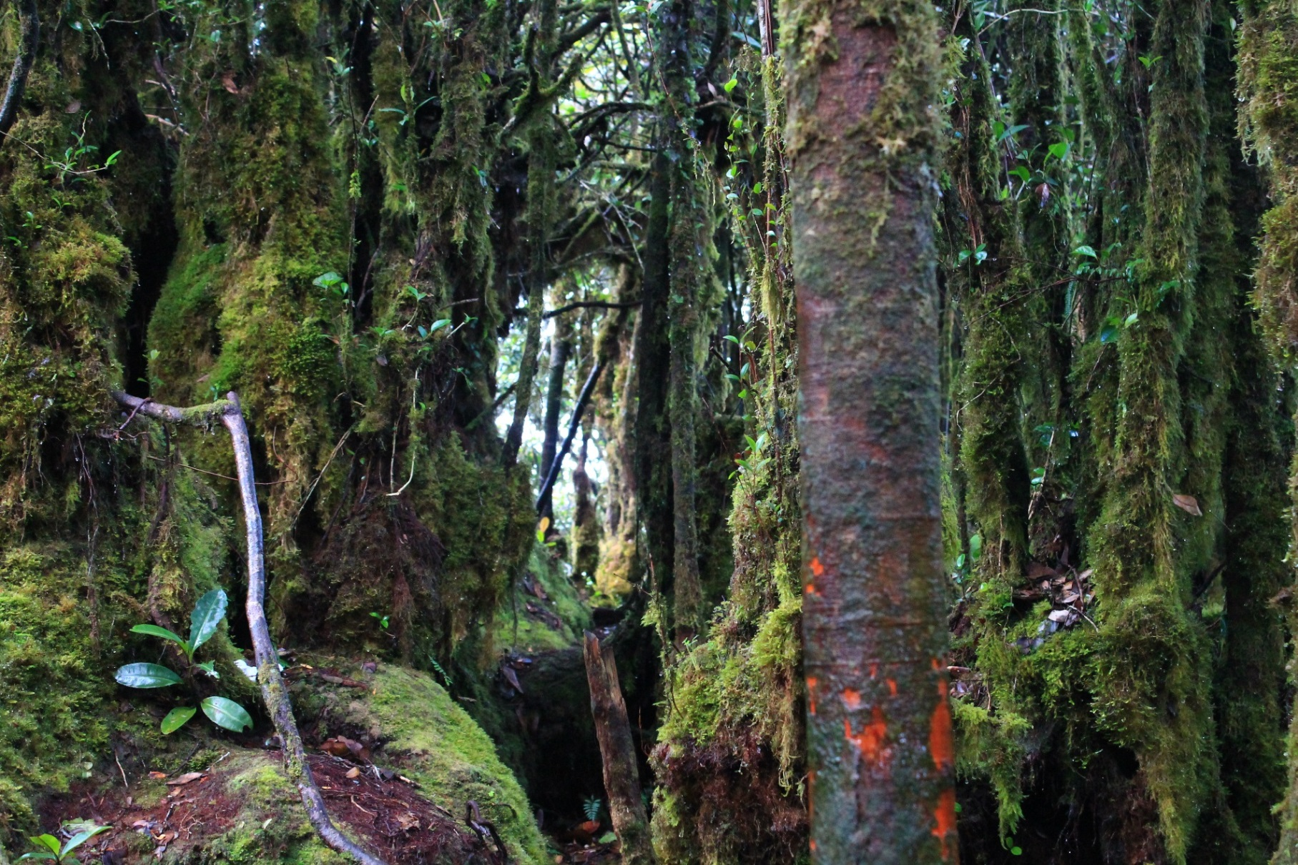
Atributos Ecológicos Chave
Biomassa:
Árvores,
Musgos, Flores,
Fungos,
Matéria morta
Informação:
Agrupamento de genes
Captação de nutrientes
Provisão de nutrientes
Conectividade:
Simbiose Micorrízica,
Trocas de nutrientes
© Christina Lehmann 2012
Notes:
Pictures: Christina Lehmann 2014

Slide 10
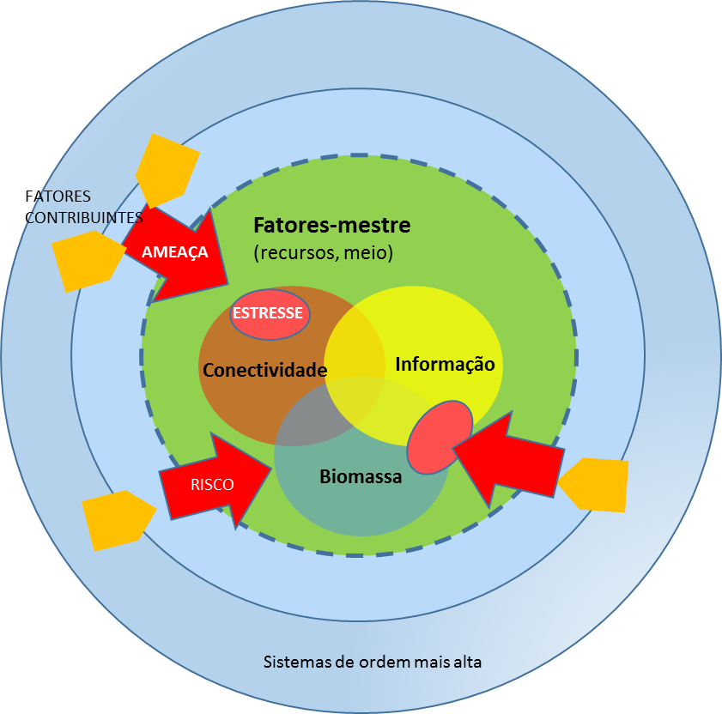
Estresses
Causados pelas ameaças
Sintomas visíveis & manifestações das degradações dos atributos ecológicos chave
Perda dos níveis mínimos de biomassa, informação e conectividade devido à disponibilidade insuficiente ou qualidade de fatores mestre
Resultado: Impactos negativos na resiliência e capacidade adaptativa dos elementos da biodiversidade
Se o estresse é sustentado → deslocamentos ou mudanças no sistema

Slide 11
Estresses
A metáfora de um doutor médico e seu exame no paciente
Isso é a ferida/ lesão/ mudança do corpo que é visível

Slide 12
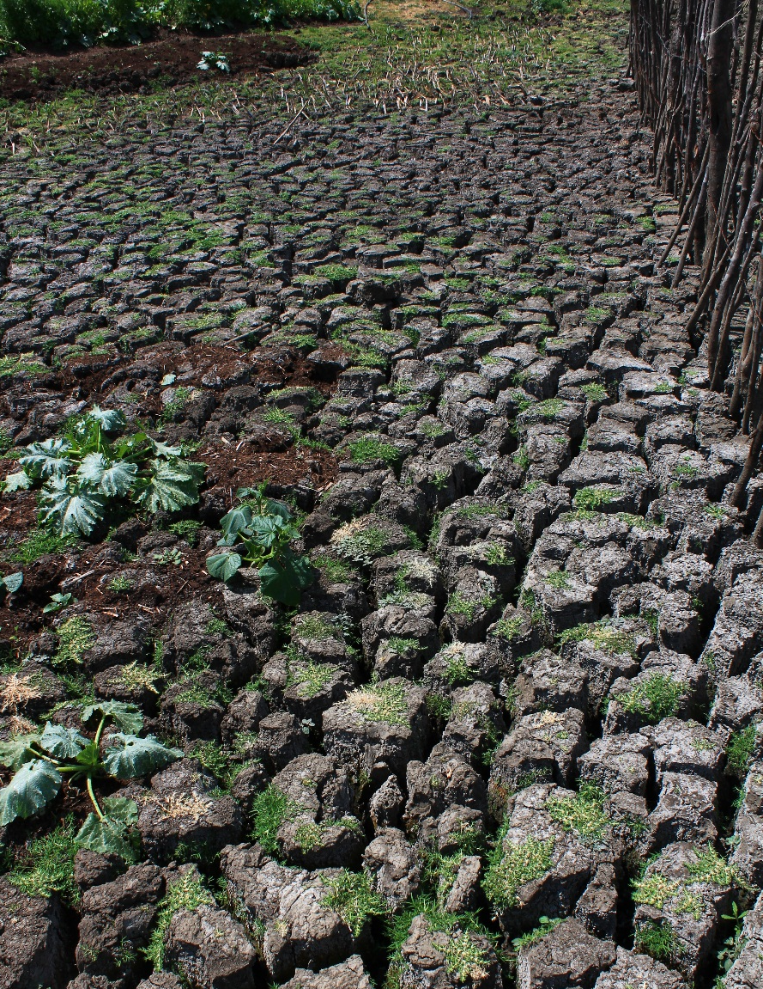
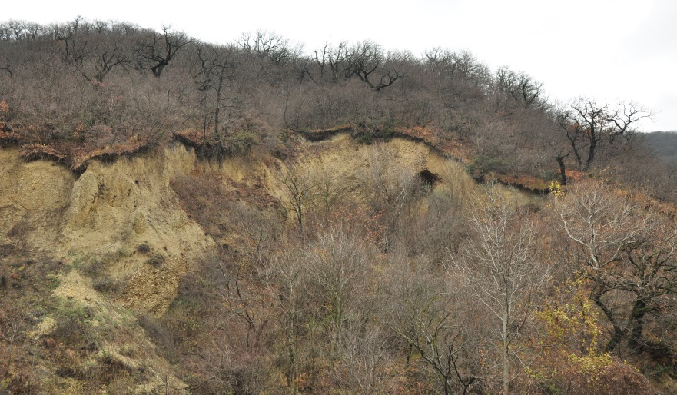
Estresses
© Pierre Ibisch 2014
© Christoph Nowicki 2014
© Christina Lehmann 2012
Notes:
Pictures: Christina Lehmann 2012 & 2014

Slide 13
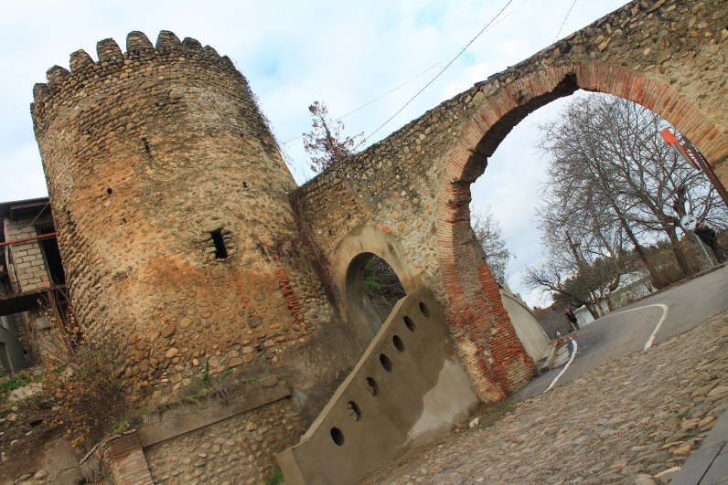
Por que nós avaliamos o status atual dos objetos de biodiversidade?
Avaliação de bases para estratégias para melhorar ou ao menos para manter a funcionalidade do sistema
Criar uma ponte de compreensão entre o ecossistema/ seus elementos e os estresses que eles enfrentam → construa a compreensão para a necessidade de conservação
© Christina Lehmann 2014
Notes:
Pictures: MARISCO Manual 2014

Slide 14
Como nós avaliamos o status atual dos objetos de biodiversidade?
Parte a) Determinação dos atributos ecológicos chave e funcionalidade dos sistemas de metas
A avaliação seguem 3 princípios básicos
“A natureza sabe mais“
Não assuma que existem caminhos melhores e mais eficientes para conduzirem as funções e dinâmicas em ecossistemas naturais
Identifique e corrija as influências antropogênicas negativas que causam perdas e mudanças não-naturais.
Construa estratégias naturais mas comprometedoras → características dos ecossistemas originais + necessidades das comunidades e dependências

Slide 15
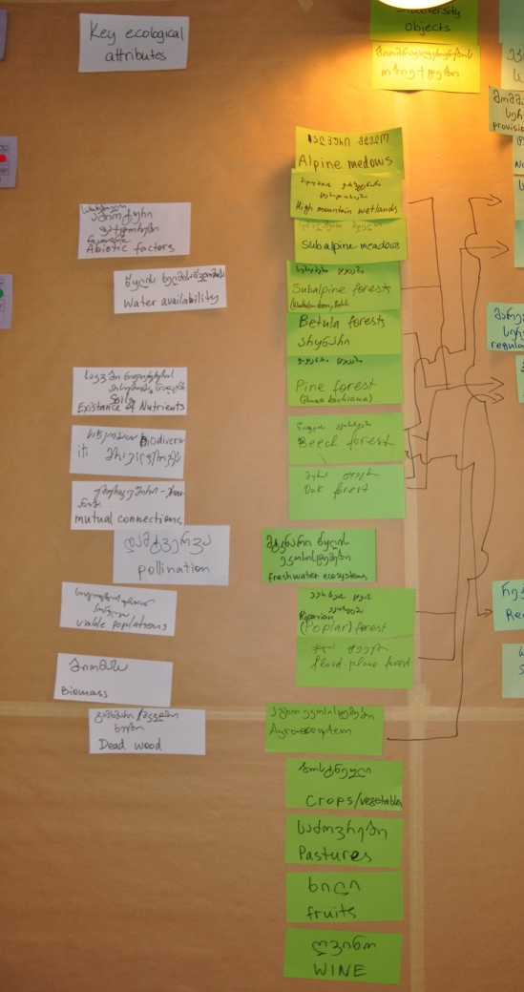
Como nós avaliamos o status atual dos objetos de biodiversidade?
Identificação dos atributos ecológicos chave para todos os objetos de biodiversidade
Liste-os nos cartões brancos
Para cada objeto de biodiversidade em grupos de trabalho ou em possíveis discussões plenárias
Categorização dos Atributos Ecológicos Chave de acordo para as principais categorias (fatores mestre, biomassa, informação, conectividade) com os grupos de experiência científica possíveis.
© Christoph Nowicki 2014

Slide 16
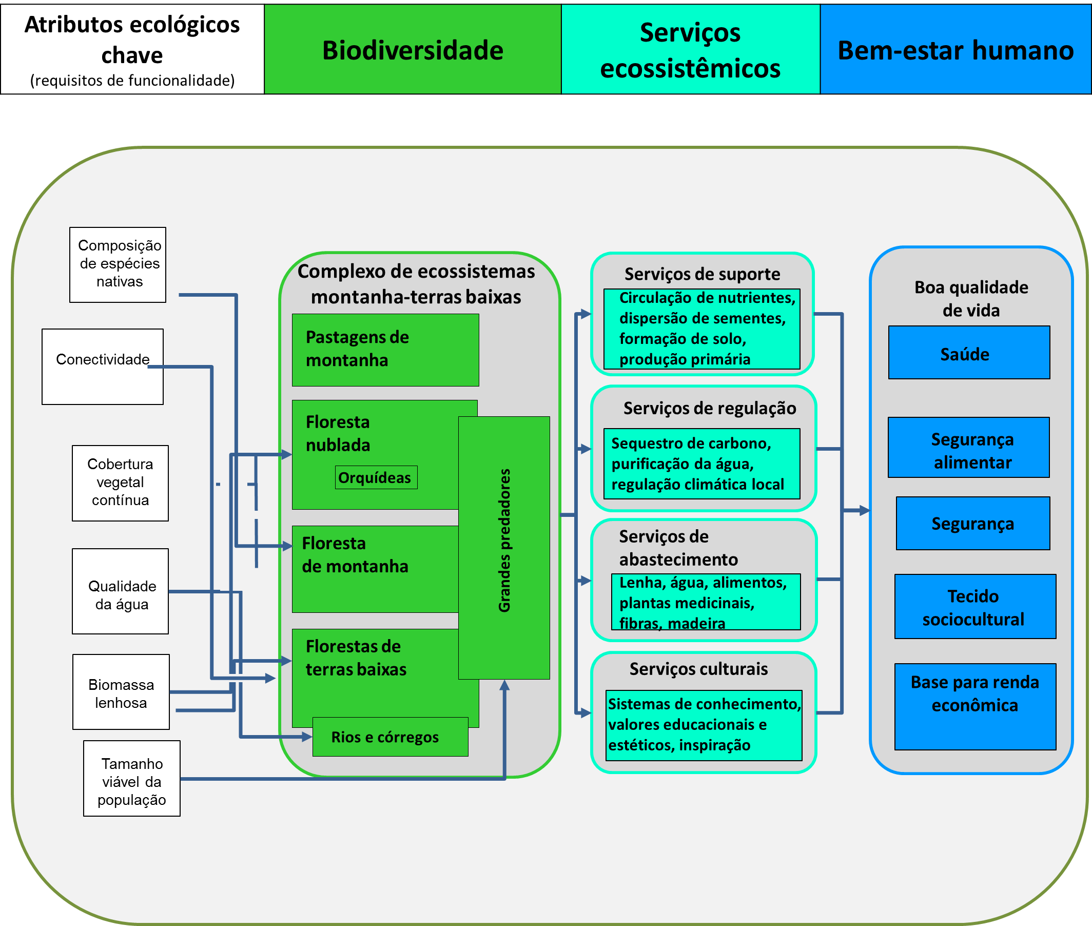
Como nós avaliamos o status atual dos objetos de biodiversidade?
© CEEM 2014

Slide 17
Como nós avaliamos o status atual dos objetos de biodiversidade?
Perguntas orientadoras para identificar os atributos ecológicos chave:
Quais características chave são requisitadas para a funcionalidade do objeto de biodiversidade?
Quais características chave liderariam para a perda ou degradação total de um objeto de biodiversidade quando alterados ou perdidos?
Quais características são requisitadas para assegurar a resiliência dos objetos de biodiversidade e para isso ter um certa capacidade adaptativa contra distúrbios e mudanças ambientais?

Slide 18
Como nós avaliamos o status atual dos objetos de biodiversidade?
Defina indicadores para mensurar o status dos atributos ecológicos chave
Ao menos 1 indicador por atributo
Mensurabilidade da necessidade de indicadores gerados
Limite um número de indicadores para os mais significativos e com custo-benefício.
Em caso de restrições de tempo e recursos → atenção para a representação de sistemas maiores dentro de uma área do projeto

Slide 19
Como nós avaliamos o status atual dos objetos de biodiversidade?
Critério S-I-M para bons indicadores
Sensível: As mudanças no indicador devem se correlacionar de maneira consistente com as mudanças na condição a ser manejada, sem mostrar quaisquer mudanças ao longo do tempo.
Inequívoco: Deve ser claro, a partir da evidência e do entendimento, que o indicador se relaciona diretamente com a condição a ser manejada
Mensurável: Deve ser possível fazer medições confiáveis com equipamentos ou métodos relativamente simples e com um bom custo-benefício
.

Slide 20
Como nós avaliamos o status atual dos objetos de biodiversidade?
3. Estabeleça uma classificação aceitável de variação e classificação de escala para indicadores
Variações naturais como parte da oscilação e dinâmica de um ecossistema
Acesse: Holling
© Holling 2001
Notes:
C.S. Holling (2001): Understanding the Complexity of Economic, Ecological, and Social Systems. Ecosystems (4). S.390-405.
ftp://200.89.74.94/pub/Docencia/Sistemas_ecosociales/Literatura/Clase_1/Holling2001.pdf

Slide 21
Como nós avaliamos o status atual dos objetos de biodiversidade?
Considere a classificação de indicadores e os categorize → estabeleça a classificação de escala
A classificação de escala criada através de uma distinção inicial de 2 estados (ex. Muito bom/bom e regular/pobre) e dividindo depois posteriormente (ex. muito bom = 4; bom = 3; regular = 2; ruim = 1)
A variação natural é aceitável quando muito bom ou bom
Alertar quando os indicadores estão abaixo de bons
Muito bom = 4 | Bom = 3 | Regular = 2 | Ruim = 1
O indicador está no estado desejável. Basta um nível mínimo de intervenção – ou mesmo nenhuma intervenção – para manter a funcionalidade do objeto da biodiversidade. | O indicador está dentro de uma faixa aceitável de variação. Alguma intervenção pode ser necessária para manter a funcionalidade do objeto da biodiversidade. | O indicador está fora da faixa aceitável de variação. A funcionalidade do objeto da biodiversidade pode estar em risco se a situação não mudar. Intervenções são necessárias. | O indicador está muito aquém da faixa aceitável de variação. A funcionalidade do objeto da biodiversidade corre sério risco. A restauração pode ser difícil.
© CEEM 2014

Slide 22
Como nós avaliamos o status atual dos objetos de biodiversidade?
Questões orientadoras para a identificação do alcance de variações
Quanta alteração no indicador é aceitável/muito para um objeto de biodiversidade?
Quanta restauração é o bastante?
Ponto de inflexão?

Slide 23
Como nós avaliamos o status atual dos objetos de biodiversidade?
A ser mencionado:
Não tropece nesse estágio de categorização – como a ênfase do MARISCO encontra-se no planejamento de manejo adaptativo e no mapeamento de conhecimento mesmo em circunstâncias medíocres, as alterações são possíveis num momento posterior.
?

Slide 24
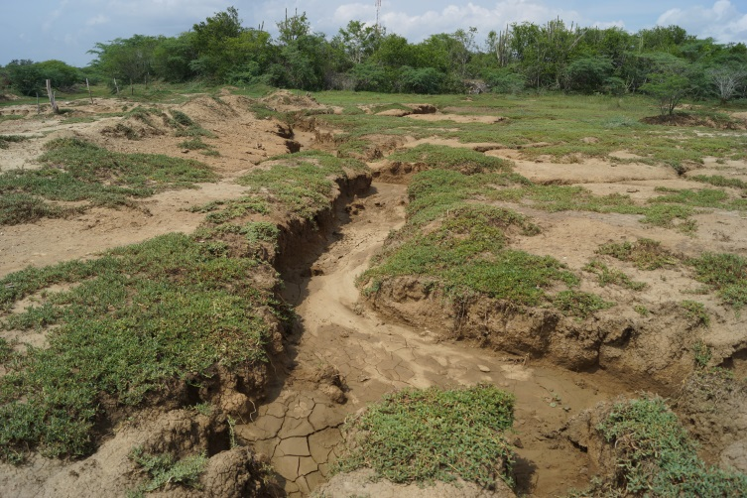
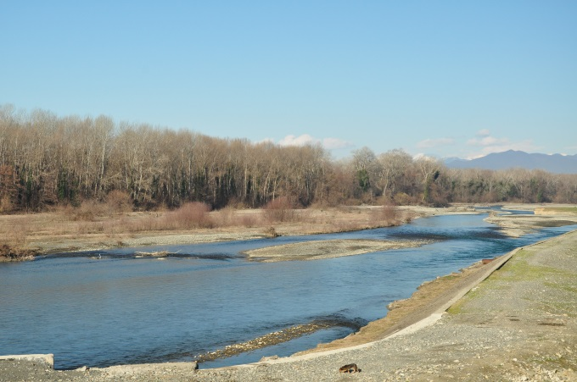
Como nós avaliamos o status atual dos objetos de biodiversidade?
4. Determine o status atual e desejado no futuro
Proponha a indicação do status atual (dados Proxy de indicadores coletados objetivamente ou estimados subjetivamente)
O status futuro visionário projetado dos atributos ecológicos chave → qual status o atributo deveria ser depois das estratégias de manejo terem sido aplicadas?
© Pierre Ibisch 2014
© Christoph Nowicki 2015

Slide 25
Como nós avaliamos o status atual dos objetos de biodiversidade?
Parte b)
Identificação do estresse atual que reduz a viabilidade e integridade das metas de biodiversidade
Racionalidade: Compreensão de como sistemas avaliados são afetados pelas ameaças
Análise e avaliação dos estresses de objetos de biodiversidade de acordo com atributos ecológicos chave
= Reflexão na saúde de objetos de biodiversidade
Agrupamento de estresses e construção de correntes de causa-e-efeito dentro da “rede-de-estresse” para identificar os estresses mais críticos
© Christoph Nowicki 2014

Slide 26
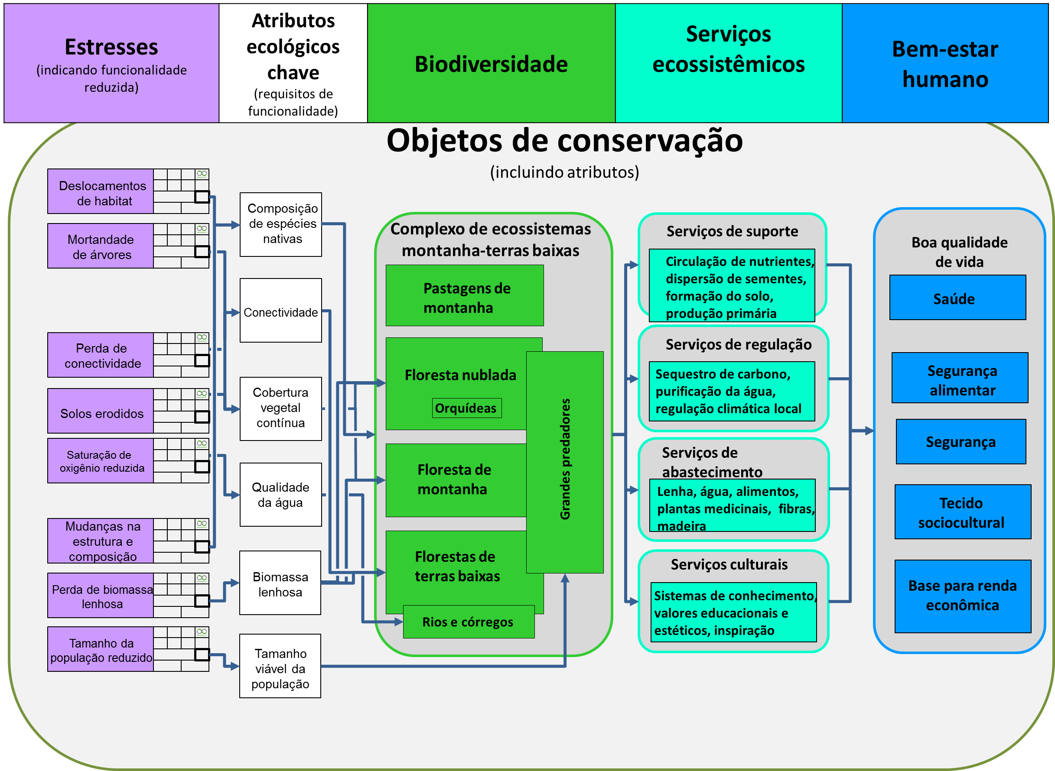
Como nós avaliamos o status atual dos objetos de biodiversidade?
© CEEM 2014

Slide 27
Como nós avaliamos o status atual dos objetos de biodiversidade?
Use: o “cartão MARISCO de estresse” retangular roxo
Estresse
1. Criticalidade
Escopo
2. Criticalidade
Severidade
3. Criticalidade
Irreversibilidade
4. Criticalidade passada
(20 anos atrás)
5. Criticalidade atual
(1+2+3)
6. Tendência de mudança
(da criticalidade atual)
7. Criticalidade futura (em 20 anos)
11.
Relevância estratégica
(5+6+7)
12. Gerenciabilidade
13. Conhecimento
© CEEM 2014

Slide 28
Como nós avaliamos o status atual dos objetos de biodiversidade?
Questões orientadoras para identificar o estresse
Quais tipos de mudanças negativas podem ser observadas ocorrendo no objeto de biodiversidade?
O que são os sinais de “desordem” e “doenças”
Existem quaisquer mudanças críticas para o status dos fatores mestre ambientais, tais como clima, solo e água?
Existe uma perda de biomassa, informação ou conectividade dentro do sistema?
Existe uma perda de conectividade/ conexão com outros sistemas?

Slide 29
Dicas Práticas
Tente identificar indicadores tão claramente quanto possível para evitar confusões enquanto estes são classificados
É crucial o foco concretamente nos elementos que são centrais e a função que eles carregam no modelo conceitual e sistemas
→ Tente evitar sobreposições com categorias vizinhas como “objetos de biodiversidade” ou “ameaças” porque eles confundem o modelo e tornam o trabalho mais difícil
→ Você já poderia querer explicar os seguintes passos um pouco, pois isso irá crescer o conhecimento do porque certas influências no ecossistema não são estresses, mas ameaças que causam estresses

